Slide 1
《落袋为安
利润奔跑》
直播时间:2024年11月13日20:15
方建伟 执业编号：A1120613090012
经传多赢资深投顾。
经传十大金牌讲师，从事证券行业10余年，自创一套“股海钓鱼操作系统”，真正教中小投资者能够理解市场，更好的适应市场，在市场当中稳定的获利。

Slide 2
第一章
市场行情看法
第二章
落袋为安的策略
第三章
利润奔跑的策略

Slide 3
市场行情看法
第一章

Slide 4
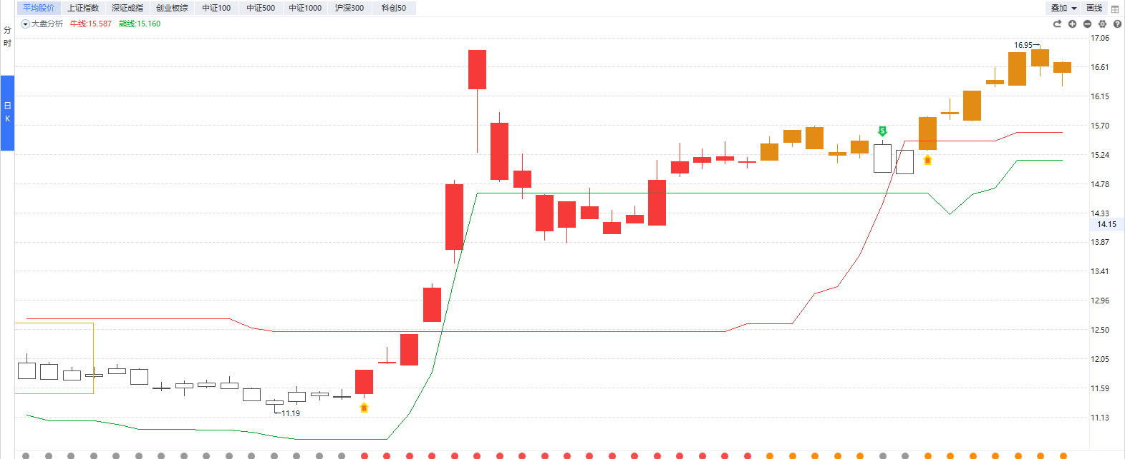
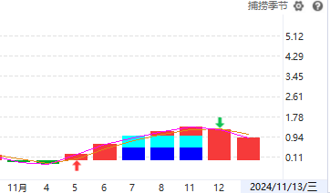
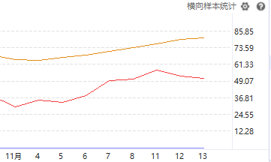
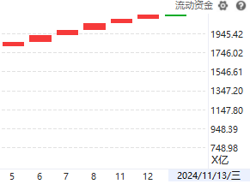
一、大盘分析
1、改变熊线思维
2、有调整更利于健康上涨
3、死叉则短期震荡整理
4、牛线后续会上移
5、平均股价常站牛熊之上
6、熊线则加速上扬
7、横向高位才要注意
8、下一轮金叉再次启动

Slide 5
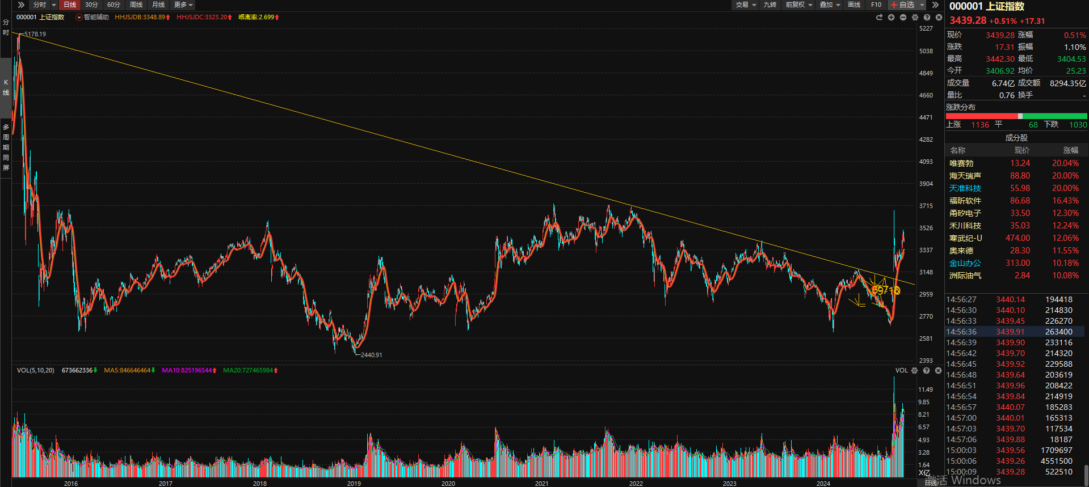
二、已突破
Notes:
华工科技2023年3月

Slide 6
落袋为安的策略
第二章

Slide 7
一、短线爱好者
上涨时，看多的观点显得特别有深度！
下跌时，看空的观点显得特别有远见。

Slide 8
一、短线爱好者
短线：
（1）捕捞季节日线死叉；
（2）捕捞季节60分钟死叉；
一定要有标准！！！！！！！！

Slide 9
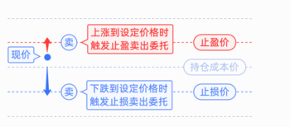
止盈止损条件单
1、止盈止损条件单：投资者设定止盈价和止损价，系统自动监控股票价格，当股价达到止盈价/止损价时，触发委托卖出。
注：止盈价和止损价至少设置其中一个即可创建条件单，若两者都设置了，则当其中一个触发了，另外一个就自动撤单。

Slide 10
牛市是如何亏钱的
8元买入，9元卖出； +1
10元买入，11元卖出； +1
13元买入，15元卖出； +2
17元买入，持到12元。 -5（正常止损-1）
（会找各种理由）

Slide 11
利润奔跑的策略
第三章

Slide 12
底仓+浮仓
1、底仓：
（1）买入：突破智能辅助线（主力动向紫色）、回踩智能辅助线（缩量小阳、小阴）
（2）卖出：破位智能辅助线（止损-5%，线下-3%）
2、浮仓：
（1）突破智能辅助线、回踩智能辅助线、捕捞季节低位金叉（乖离3%以内）
（2）捕捞季节死叉（盘中）
选股条件：
（1）主力状态红色；
（2）上升通道。
（3）一波涨幅不能过大（80%+）
（4）30日均线走平、向上，在智能线下

Slide 13
涨幅卖出法
1、买入：
（1）突破+30日均线平或上（主力动向紫、主力动向红+突破30日均线）
（2）回踩智能辅助线（缩量+小阳小阴）
2、卖出：
（1）-5%止损
（2）+5% 减仓1/3
（3）+30% 减仓1/3
（4）+50% 减仓1/3
以上直接设止盈止损条件单

Slide 14
底仓+浮仓
1、举例讲解：工业富联、芯片ETF、歌尔股份、中科曙光、精工科技
再牛逼的方法，没有执行力，还不如，普通的方法，铁一样的执行来的有价值。

Slide 15
趋势
1、定方向：政策（两会）、社会发展 ---> 产业方向（智能制造）
2、研究产业链：上、中、下游 （上中）
3、龙头集合：细分主题龙头（20-30只）
4、技术确认，选出核心股（做3只，选6-10只）
5、买卖规则

Slide 16
2025-1-15大盘分析计划
1、流动资金，从今天的整 体估算来看，翻红的机率是比较高的；
2、捕捞 季节当下是金叉第二天，故还有延续的机会；
3、从平均股价来看，也有可能出现B点信号；
4、横向统计的红、黄线是向上拐的。
综合上述：以上所有大盘信号都 是偏 好的，故策略上应该是持股待涨主。

Slide 17
2025-1-22大盘分析计划
1、捕捞季节昨天死叉，故技术上是有 调整 的需求的；
2、牛熊线走平，故进入震荡行情，调整 下方支撑位在智能辅助线；15.4-15
3、从流动资金来看，近期的量能基本上持平，12000左右，介于翻绿翻红之间。
4、横向统计整 体走平；
5、大盘属于B点区域；
综合上述：短期技术上有调整 需求，下方空间有，但由于量能维持，故这里也有变盘的可能性，由于流动资金是绿的，故仓位合理3-5之间为宜，等待流动资金转红再加即可。
操作策略：控制好仓位即可，个股就按个股的策略去操作即可，一旦流动资金转红，则要有市 场 反转的意识。（可用策略：【涨停横盘二升】、【网格交易】）

Slide 18
2025-2-5大盘分析计划
1、熊线下移并不是坏事，牛线下移才是，熊线下移是中性的；
2、捕捞季节死叉多日 ，理论上接下来是大概率要出金叉，所以节后可看反弹；
3、流动资金今天翻红只需要13000（估算10点半的量为6000），从当下来看，红的概率大。
综合上述：节后的几个交易日 ，可看震荡偏上的走势。
你的策略：
智能制造：工业互联网、机器人、人工智能、芯片、机床、智能控制器
用方法来分析个股，而不是先分析个股的涨跌再来决定操作。
方法：龙头趋势跟踪（智能制造）、涨停横盘二升（短线）、异动跟风

Slide 19
2025-2-12大盘分析计划
1、牛线上移属于中性信号，一般伴随的是震荡；
2、捕捞季节昨天死叉，这是一个短期调整信号；
3、昨天流动资金是翻红的，今天待定。
4、大盘分析当下是B点区域
综合上述：短期有技术调整 的需求，调整 下方支撑位，首先是牛线。但注意，不一定会到牛线，因为流动资金是翻红的，所以市场 如果流动资金保持翻红，则更大概率是时间换空间，或者较快的结束调整 。
策略上：调整 反而是低吸的机会。
对后期：会迎来一波较好的【慢涨】行情。---> 趋势（底仓+浮仓）
1、方向（智能制造） 2、分散3-5只 3、条件单（省力、执行力）

Slide 20
2025-2-26大盘分析计划
1、
仍然看好市场是一个【慢涨】行情
策略：趋势（底仓+浮仓）
想要做好趋势：（1）买点-->好心情；（2）持股-->赚大钱

Slide 21
2025-3-05大盘分析计划
1、捕捞 季节今天金叉，短期上看有一个技术性的反弹走势 ；
2、由于流动资金过去两天是翻绿的，故当下仓位注意控制在5以内为宜；
3、平均股价牛线上移，上方的压力位来自牛线；
4、也有可能流动资金翻红，再次出现启动行情。
5、从当下的量能表现来看，流动资金今天翻绿的概率比较大。
这两天大家关注的肯定是两会所释放出来的信号（部长通道央行、CZB、ZJH、商务部的发言）
1、
特别提醒：如果金叉3天，流动资金依然翻绿，则要注意牛线上移之后的死叉，因为往往：死叉+资金绿+牛线上移过。这样的信号都是不好。
建议：买前就要想好，哪里买，买多少，什么情况下要卖，止损。
【胜者先胜而后求战】---《孙子兵法》

Slide 22
2025-3-06大盘分析计划
1、捕捞 季节昨天金叉，短期上看有一个技术性的反弹走势 ；
2、由于流动资金过去三天是翻绿的，故当下仓位注意控制在5以内为宜；
3、平均股价牛线上移，上方的压力位来自牛线；
4、也有可能流动资金翻红，再次出现启动行情。
5、从当下的量能表现来看，流动资金今天有翻红的可能。
今天两会所释放出来的信号（下午3点经济部长通道：发改委、央行、CZB、ZJH、商务部的发言）
1、
方老师认为：今年2025年的政策是积极的，我们要用积极的态度去看今年的行情，全年我认为机会大于风险。
从发展方向来看，大科技是主流（机器人、芯片、大模型、智能制造）
并且方老师认为大科技有望成为2019年底时的新能源车。

Slide 23
智能制造产业
一、感知层：芯片、传感器、控制器、RFID，机器视觉
二、网络层：云计算、工业互联网、人工智能、工业软件
三、执行层：机器人、数控机床、制造装备
四、应用层：汽车、3C、智能家居、医药制造、轨道交通

Slide 24
交易精髓
1、不少用户疑惑：为什么控盘在增加，股票却不涨？类似这样的问题。
我的见解：
（1）不要把信号与股价的涨跌划等号；
（2）我们是控制不了个股的涨跌；
（3）更多的是：我们是要通过某些信号来确认自己的操作。比如：金叉买，死叉卖。
比如：突破智能辅助线买，涨10%减1/3，破位智能辅助线下3%则止盈出局，-5%（成本价）则止损。
鼓励我们的用户，尽量要把我们的操作焦点放在信号+执行，而不是个股的涨跌上。

Slide 25
2025-1月小结
复盘总结：解决两样事件：一是有没有方法？二是方法行不行？
1、收益
（1）绝对收益：赚OR亏？
（2）相对收益：是否跑赢市场（平均股价1月-0.64%、中证A500的1月-2.83%）
2、交易
（1）交易规则是怎么样？为什么选？哪里买？哪里卖？
（2）有没有执行规则？
炒股赚钱的核心就是找到一个有效的方法，一个可复制持续的方法。

Slide 26
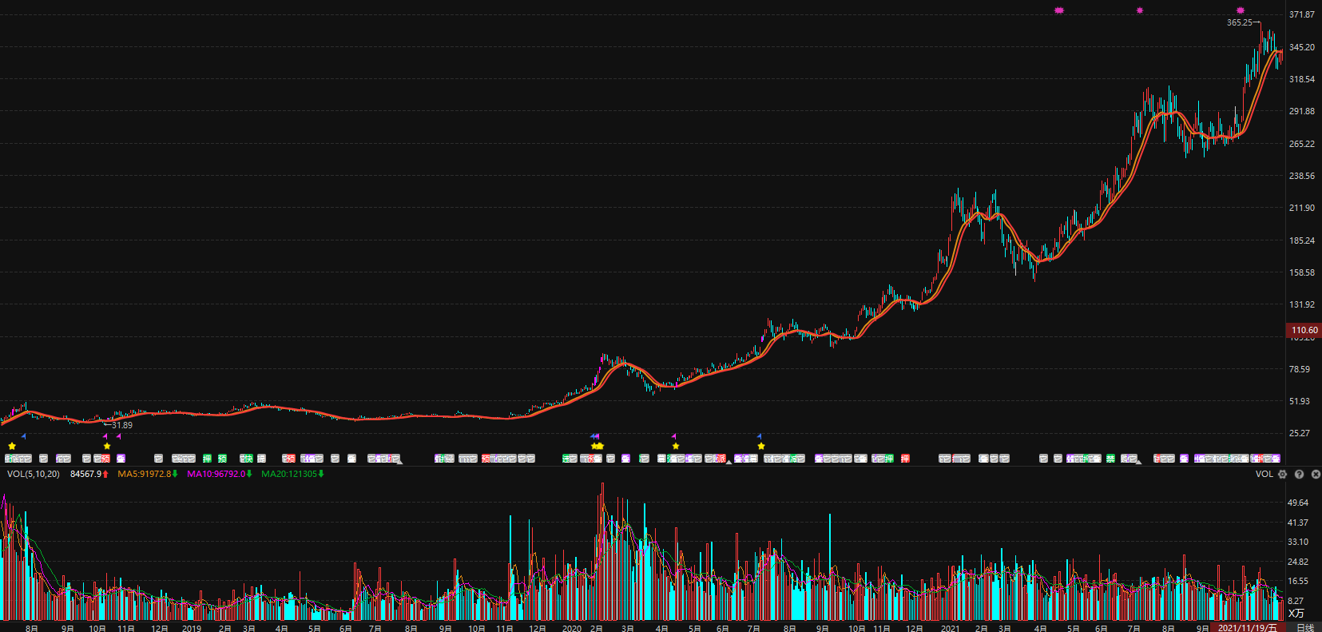
以史为鉴

Slide 27
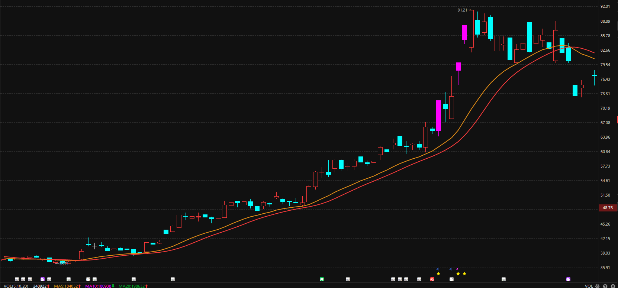
翻N倍股的分解1
36
91

Slide 28
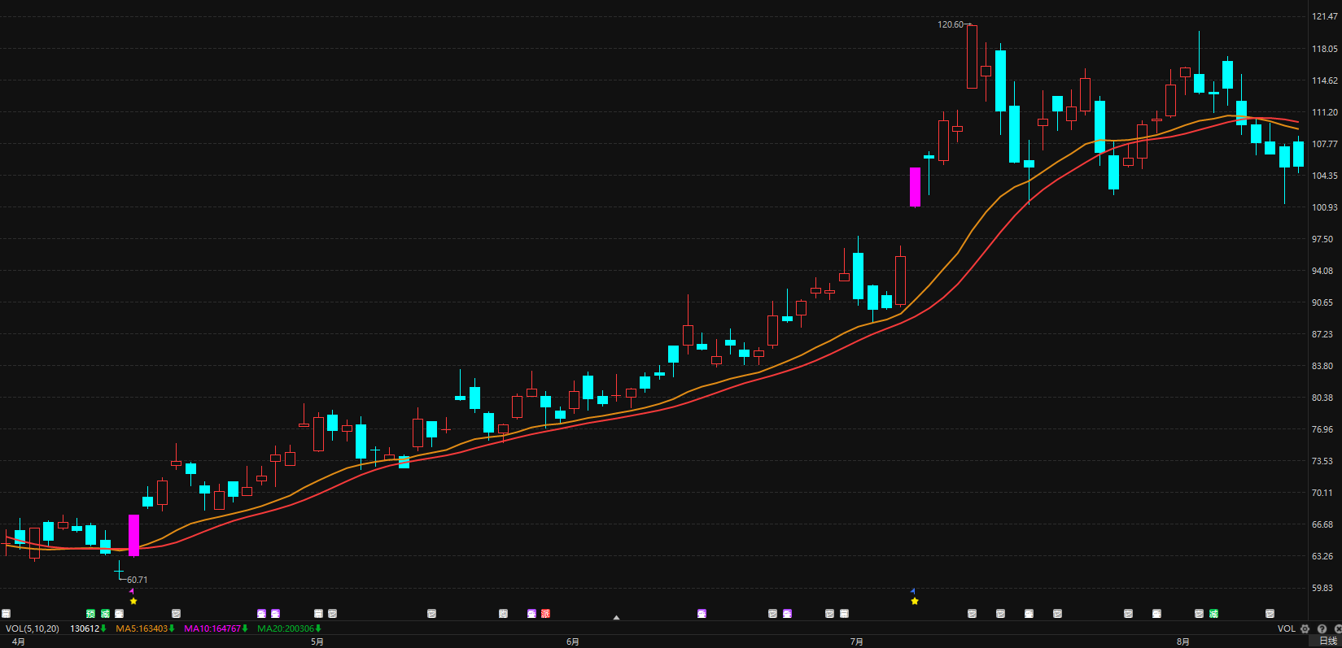
翻N倍股的分解2
61
120

Slide 29
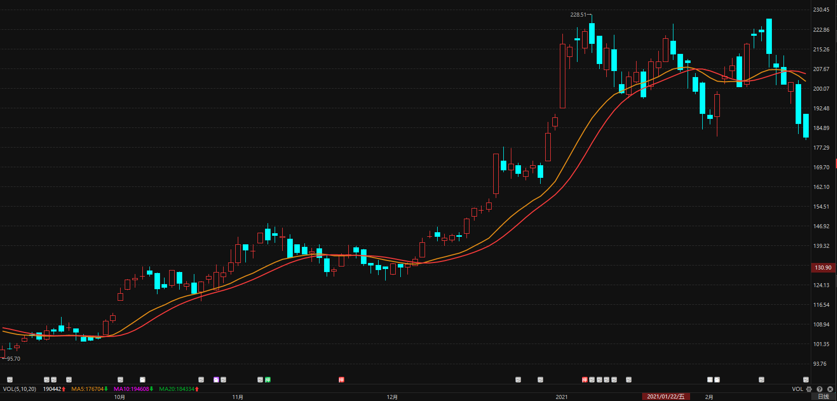
翻N倍股的分解3
100
228

Slide 30
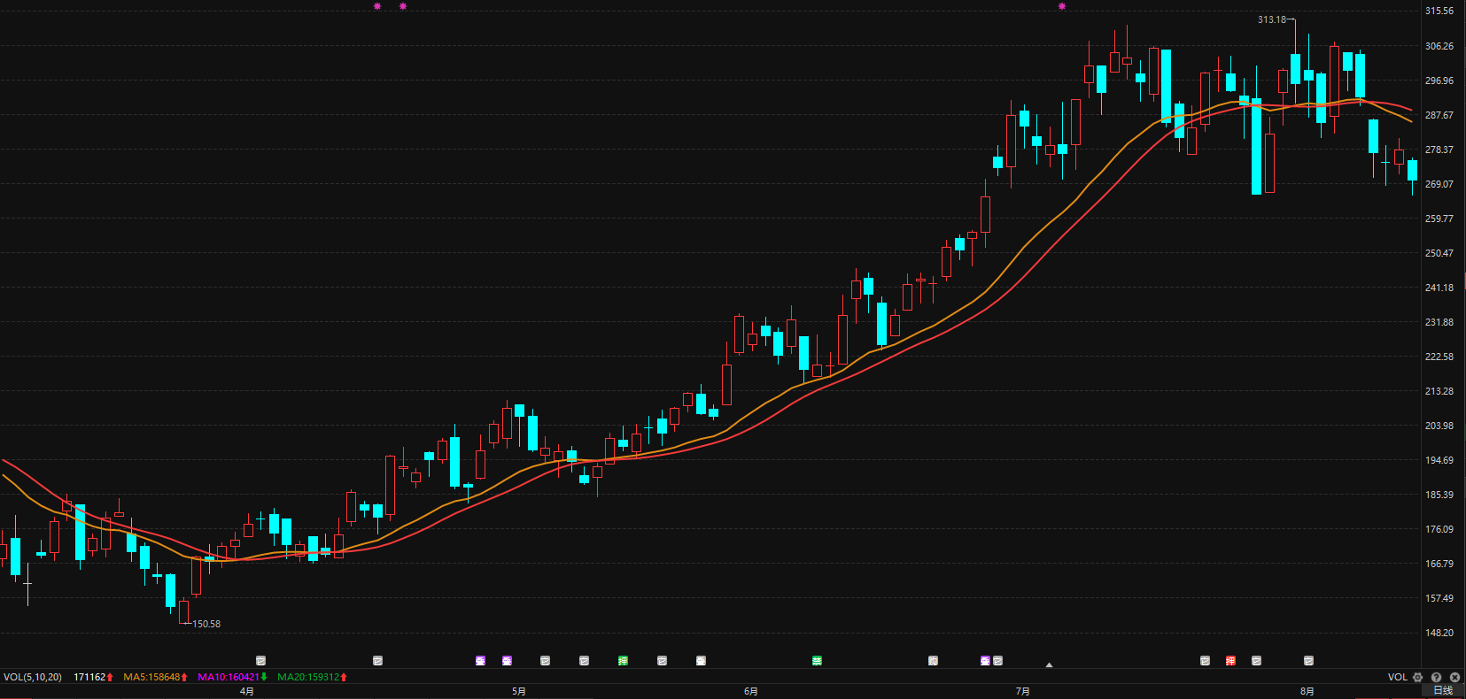
翻N倍股的分解4
160
310

Slide 31
经传多赢，让投资遇见美好
我司所有工作人员均不允许推荐股票、不允许承诺收益、不允许代客理财、不允许合作分成、不允许私下收款，如您发现有任何违规行为，可联系400-9088-988向我们反馈!风险提示:所有信息及观点均来源于公开信息及经传软件信号显示仅供参考，不构成最终投资依据，软件作为辅助参考工具,无法承诺收益，投资者应正视市场风险，自主作出投资决策并自行承担投资风险。投资有风险，入市须谨慎!

